Slide 1
Лебеди
диктант

Slide 2
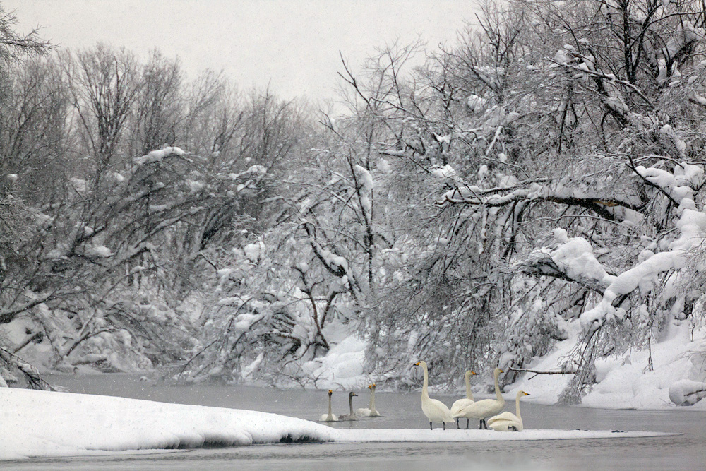

Slide 3
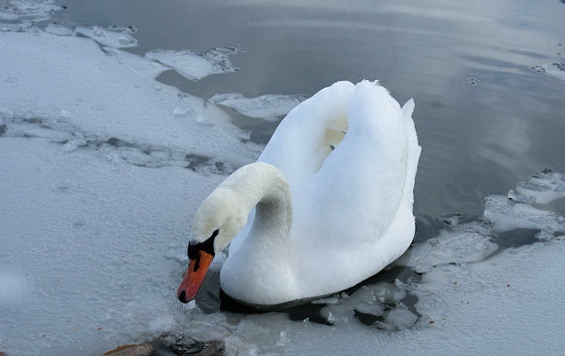

Slide 4
